Slide 1
Β΄ΕΠΕΙΣΟΔΙΟ
Α’ σκηνη, στιχοι 376-440

Slide 2
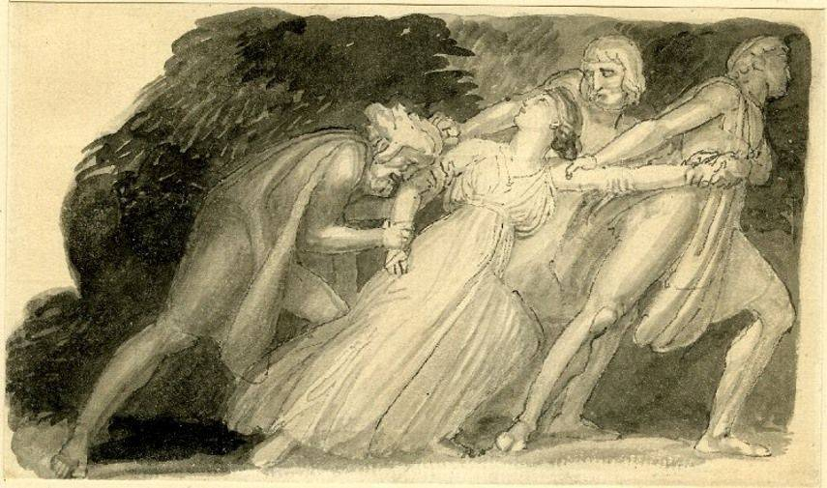
Η Αντιγόνη μαζί με τον φύλακα μπαίνουν από την αριστερή πάροδο. Από άποψη θεατρικής οικονομίας φαίνεται ότι έχουν περάσει πολλές ώρες από την αναχώρηση ως την επιστροφή του φύλακα.
ΧΟΡΟΣ: Ακατανόητο μυστήριο που με διχάζει βλέπω·
την κόρη πώς να πω δεν τη γνωρίζω, την Αντιγόνη;
Κόρη κακορίζικη του κακορίζικου
πατέρα Οιδίποδα, τι τρέχει; 380
Μήπως και πάτησες του βασιλιά το νόμο;
μήπως τρελάθηκες, σε πιάσαν και σε φέρανε;
Ο κορυφαίος του Χορού έκπληκτος αναγγέλλει την άφιξη της Αντιγόνης

Slide 3
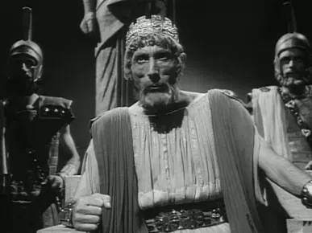
ΦΥΛΑΚΑΣ: Αυτή 'ναι εκείνη που σκάρωσε τη δουλειά·
την πιάσαμε να θάβει· μα πού 'ναι ο Κρέοντας;
(Μπαίνει ο Κρέοντας)
ΧΟΡΟΣ: Να τος, απ' το παλάτι πάνω στην ώρα βγαίνει.
ΚΡΕΟΝΤΑΣ: Τι συμβαίνει; Τι πέτυχα πάνω στην ώρα;
Με χαρά ο φύλακας δείχνει την Αντιγόνη και φωνάζει ότι πιάστηκε ο δράστης.

Slide 4
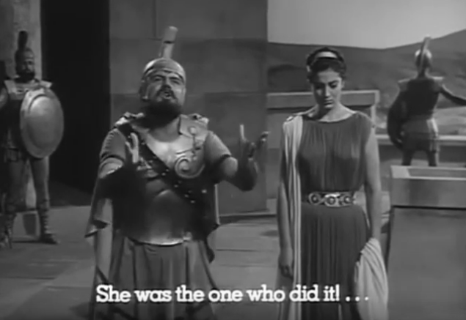
ΦΥ. Βασιλιά, δεν πρέπει πια κανείς να παίρνει όρκο·
στερνή μου γνώση να σε είχα πρώτα.
Κι εγώ ορκίστηκα να μην ξαναπατήσω πόδι, 390
όταν με κοψοχόλιασες με τις φοβέρες σου.
Όμως η ξαφνική κι ανέλπιστη χαρά
απ' όλες τις χαρές έχει περίσσια γλύκα.
Φλύαρη περιττολογία, με την οποία ο φύλακας αφηγείται τα εμπόδια που ξεπέρασε. Στην ουσία ο διάλογος με τον φύλακα αποτελεί τέχνασμα του ποιητή, για να επιβραδύνει την άμεση αντιπαράθεση Κρέοντα - Αντιγόνης.

Slide 5
Εδώ 'μαι πάλι —κι ας ορκίστηκα—
σου φέρνω το κορίτσι που πιάστηκε 395
τον τάφο να στολίζει. Εδώ δεν μπήκε κλήρος·
δικά μου τα βρετίκια και άλλου κανενός.
Και τώρα, βασιλιά μου, πάρ' τη γι' ανάκριση·
ξεψάχνισε μονάχος σου και βρες τα· δίκιο είναι
εγώ να φύγω λεύτερος και δίχως ρετσινιά. 400
Ο φύλακας, αδιαφορώντας για την τύχη της Αντιγόνης, δε συνιστά τη νόμιμη ανακριτική διαδικασία, αλλά την αυθαίρετη ανάκριση και καταδίκη, που είναι αρεστή στον Κρέοντα.

Slide 6
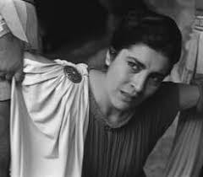
ΚΡ. Κι αυτή που κουβαλάς πότε και πώς την έπιασες;
ΦΥ. Έθαβε τον νεκρό· αυτό είν' όλο.
ΚΡ. Είσαι με τα σωστά σου; ξέρεις καλά τις λες;
ΦΥ. Να θάβει την είδα τον νεκρό που αποκήρυξες·
μιλάω τάχα καθαρά και ξάστερα;
ΚΡ. Και πώς την είδατε και πώς την πιάσατε· επ' αυτοφώρω;
(πότε και πώς την έπιασες); Η διπλή ερώτηση υποδηλώνει την έκπληξη του Κρέοντα

Slide 7
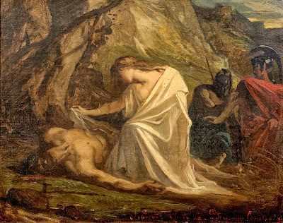
ΦΥ. Άκου πώς έχει το πράγμα· όταν γυρίσαμε,
απ' τις πολλές φοβέρες τις δικές σου τρομαγμένοι,
σαρώσαμε τη σκόνη που σκέπαζε τον πεθαμένο
και καλά καλά γυμνώσαμε το σάπιο πτώμα. 410
Απάνεμα καθόμαστε στων βράχων την κορφή,
για να γλιτώσουμε τις μύτες απ' τη βρώμα.
Ο ένας τον άλλο ξάγρυπνο κρατούσε
με βρισιές, μην τύχει κι έπαιρνε στ' αψήφιστα το πράγμα.
Αυτό θα τράβηξε πολύ, ώσπου μεσουρανίς 415
ο δίσκος ο λαμπρός σκαρφάλωσε του ήλιου
κι έβραζε το λιοπύρι· και τότε ξαφνικά
λίβας ξεσήκωσε στη γη μεγάλο κουρνιαχτό,
θεομηνία, στον κάμπο χίμηξε και μάδησε
των δέντρων τις κορφές κι ο ουρανός αντάριασε. 420
Ο φύλακας αφηγείται με θαυμάσιο τρόπο τις συνθήκες σύλληψης της Αντιγόνης. Στην ουσία μεταφέρει στους θεατές γεγονότα που έγιναν μακριά από το παλάτι ή ό,τι δεν είδαν οι θεατές στη σκηνή.

Slide 8
Βαστάγαμε την οργή του θεού με τα μάτια κλειστά.
Κράτησεν ώρα πολλή και τέλος καταλάγιαζε,
όταν η κόρη φάνηκε· θρηνεί σαν το πικρό
πουλί βραχνά που την άδεια θα βρει,
ορφανή, χωρίς τα μικρά, τη φωλιά του. 425
Έτσι κι αυτή, γυμνό σα βλέπει το νεκρό,
σπαράζει, δέρνεται και με κατάρες άγριες
αυτούς που το 'χαν κάνει καταριέται.
Στα δυο της χέρια κουβαλά χώμα στεγνό
κι από ροΐ χαλκωματένιο ραντίζει 430
τον πεθαμένο τρεις φορές με τ' άγιασμα.
Η θύελλα διευκολύνει την Αντιγόνη να πλησιάσει το πτώμα, χωρίς να γίνει αντιληπτή. Η Αντιγόνη ατρόμητη προχωρεί στην εκπλήρωση του χρέους, την ώρα που και οι φύλακες κλείνουν τα μάτια από τον φόβο.

Slide 9
Εμείς την είδαμε κι ορμήσαμε και με το πρώτο
την πιάσαμε· δεν έμοιαζε καθόλου ταραγμένη.
Την ξεψαχνίζαμε και για τα τώρα και για τα πριν·
τίποτα δεν αρνιότανε, κι αυτό μου φέρνει 435
γλυκόπικρη χαρά στ' αλήθεια.
Όταν γλυτώνεις συμφορές είναι γλυκό,
κι όμως πικρό στη συμφορά να σέρνεις φίλους.
Όμως για μένα δε μετρούν αυτά,
μπροστά στη σωτηρία μου. 440
Στην αφήγηση του φύλακα διαγράφονται τρεις καταστάσεις: η αγωνία και η σπουδή των φυλάκων να συλλάβουν το «θήραμα» (= θηρώμεθα)· η αταραξία της Αντιγόνης που προέρχεται από τη συναίσθηση ότι εκπλήρωσε το χρέος της· η συμπάθεια (ἔλεος) των θεατών για την ηρωίδα.
Είναι χαρακτηριστική η διαφορά του ήθους φύλακα και Αντιγόνης: ο πρώτος για το μόνο που ενδιαφέρεται είναι ο εαυτός του· η δεύτερη θυσιάζει ακόμη και τη ζωή της για τον αδελφό της.

